Slide 1
项目管理与项目规划能力展示
结构版（先定框架，后补案例与数据）

Slide 2
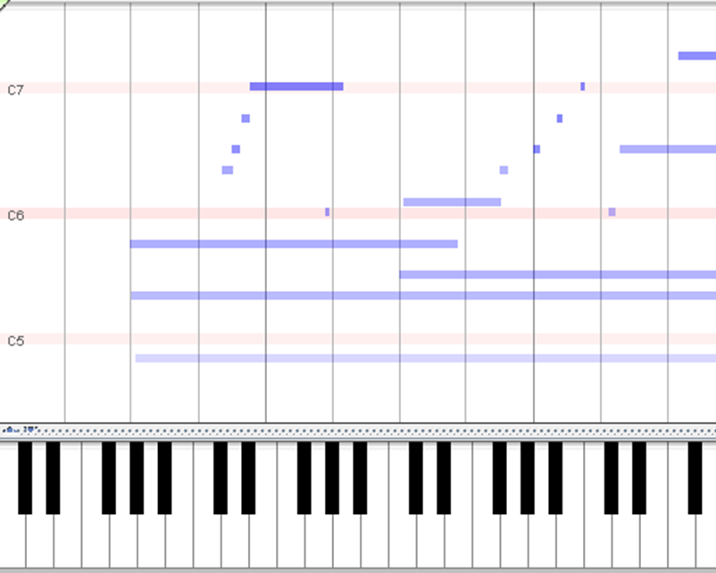
展示目标与核心定位
• 从“技术研究介绍”切换为“工作能力展示”
• 聚焦项目管理、项目规划、跨团队推进与交付结果
• 当前先确认页面结构，后续逐页补充具体项目内容

Slide 3
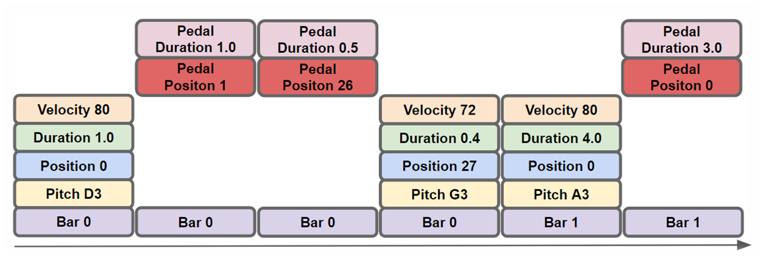
项目管理能力总览
• 项目立项与目标定义
• 范围拆解与优先级管理
• 计划制定、里程碑设计与进度控制
• 风险识别、资源协调、沟通与复盘

Slide 4

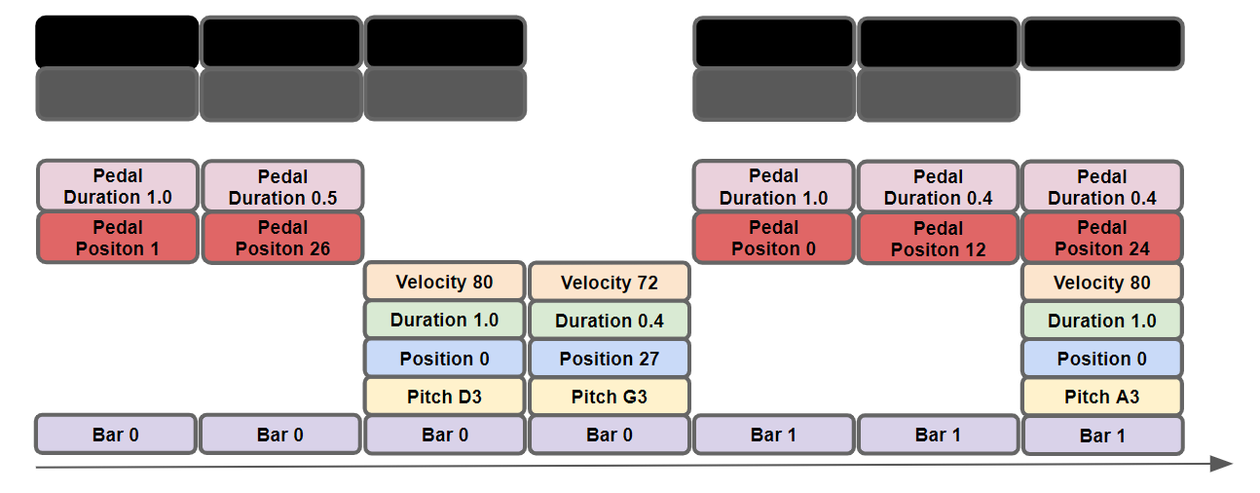
整套PPT建议结构
• 个人角色定位：我负责什么、解决什么问题
• 方法论部分：如何规划、推进、纠偏
• 案例部分：选 1~2 个代表项目完整展开
• 结果沉淀：交付成效、经验总结、方法复用

Slide 5
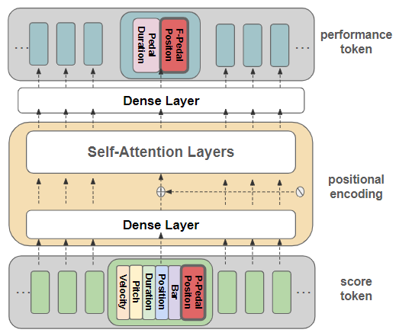
项目规划能力展示框架
• 目标拆解：业务目标 → 项目目标 → 阶段成果
• 任务分解：WBS、优先级、责任人、依赖关系
• 排期设计：关键路径、缓冲时间、里程碑检查点
• 资源安排：人力、时间、协作接口与风险预留

Slide 6
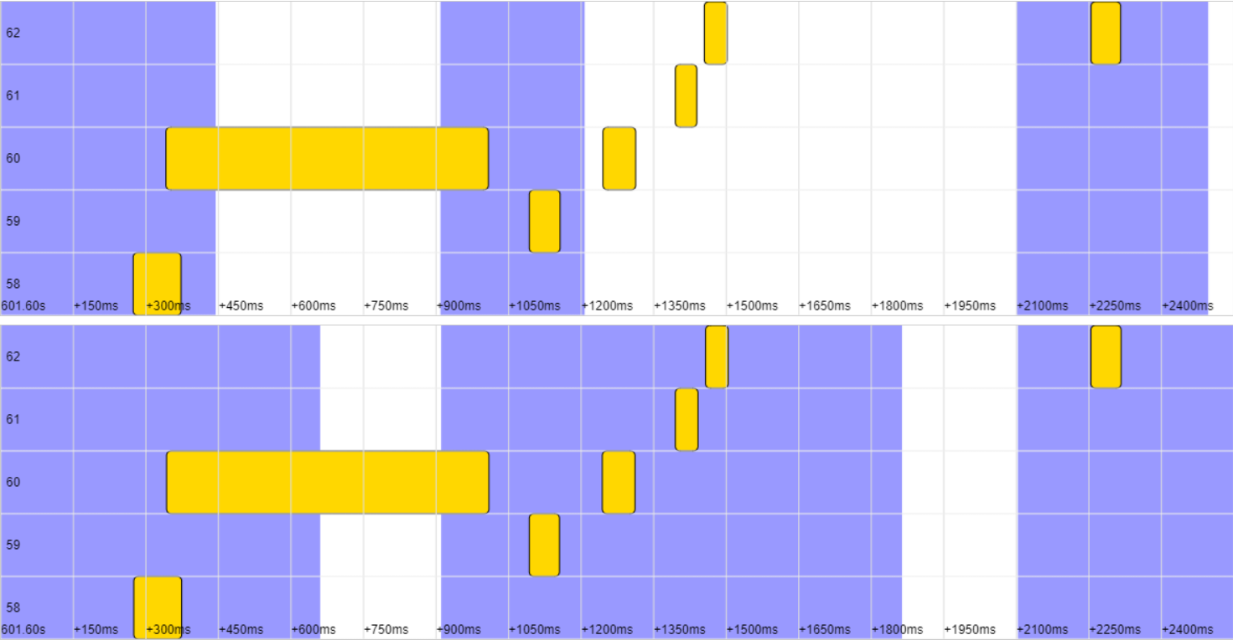
项目启动与需求澄清
• 说明项目背景、目标、约束与成功标准
• 对齐关键干系人诉求，明确边界与优先级
• 输出项目范围、版本节奏和阶段性交付物

Slide 7
项目推进节奏与关键里程碑
第1周
项目启动
第2周
方案确认
第3-5周
执行推进
第6周
验收交付 复盘优化
→
→
→
• 后续可在这一页替换为真实项目时间线，补充关键动作、决策点与风险应对。

Slide 8
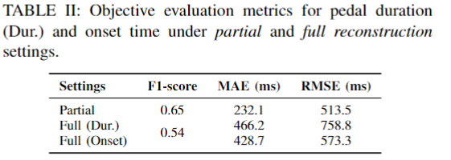
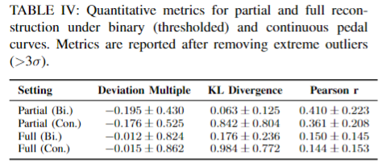
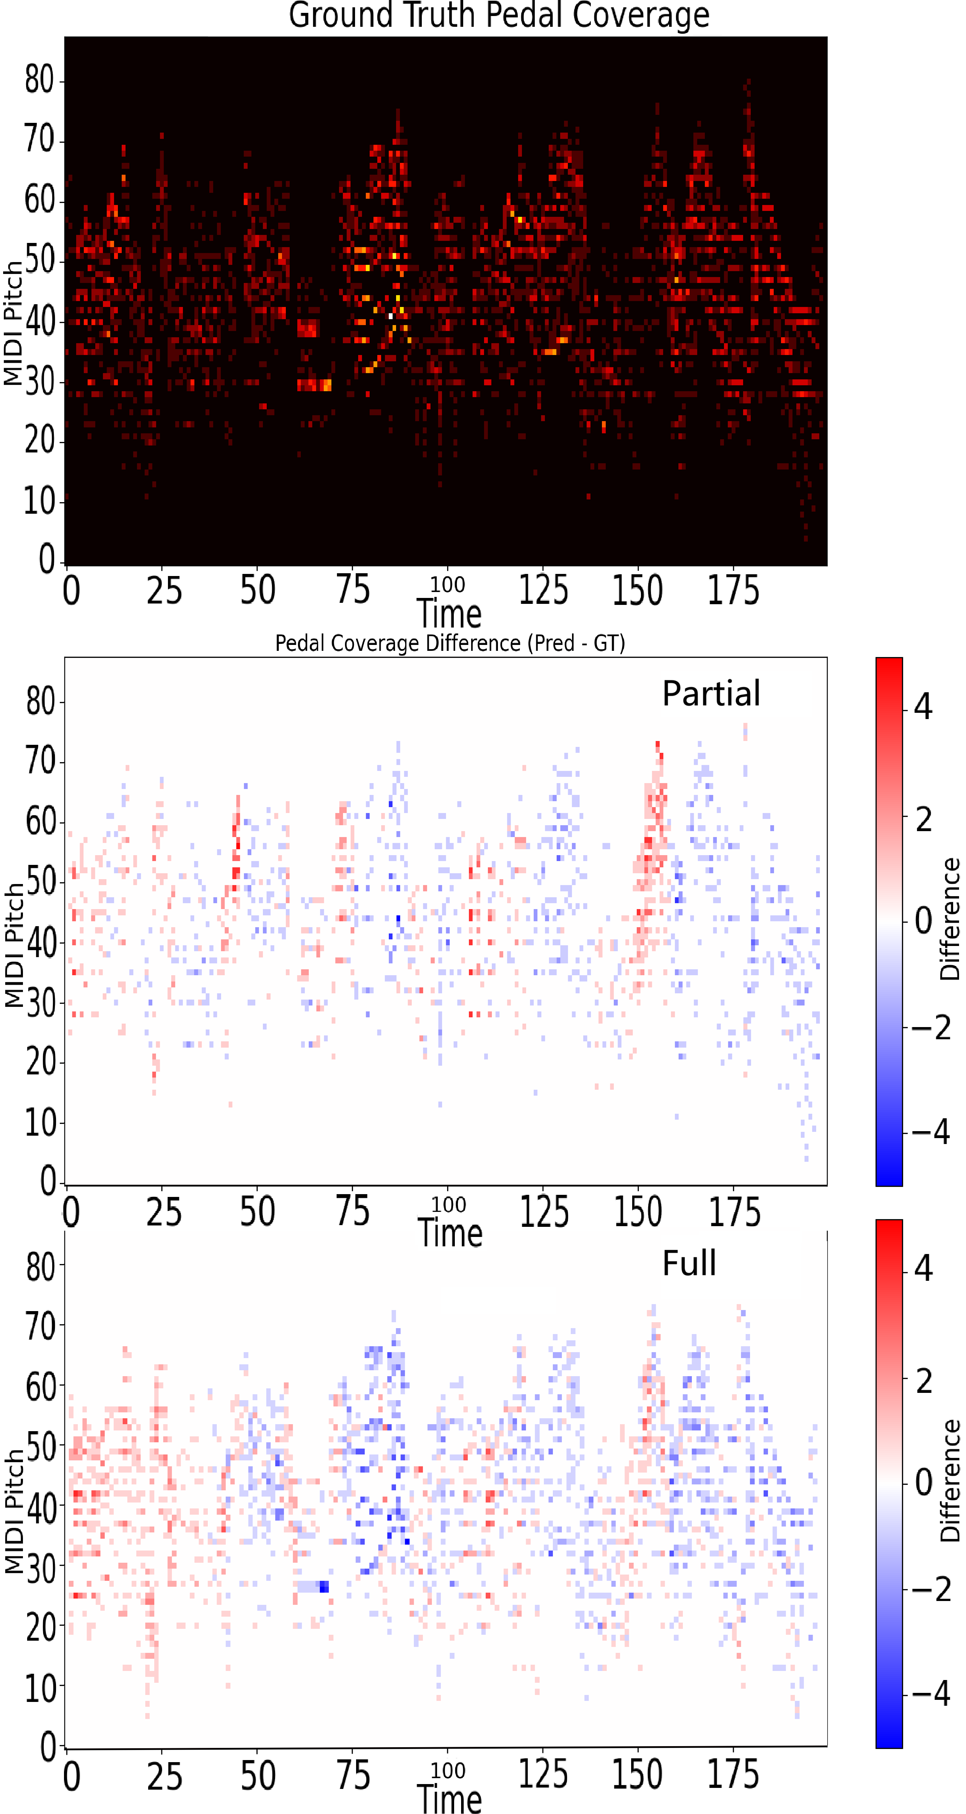
过程管理与协同机制
• 用周会 / 双周会 / 阶段复盘管理项目节奏
• 跟踪进度、问题、风险、决策项并形成闭环
• 展示跨部门协同方式：产品、研发、运营、业务方

Slide 9
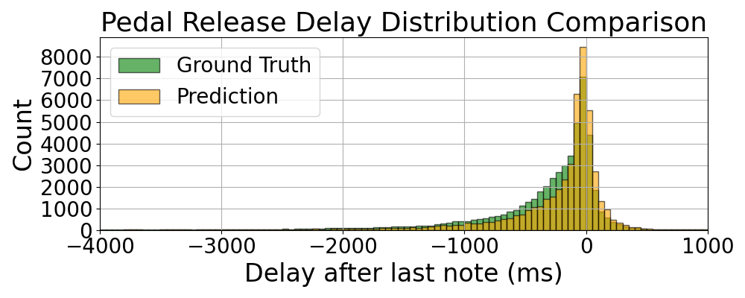
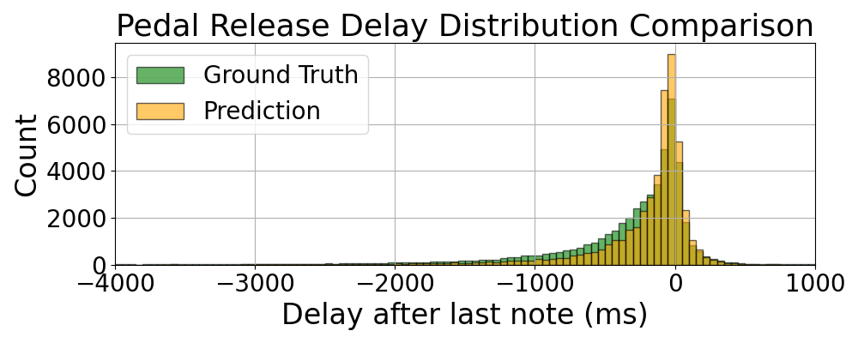
风险管理与应对预案
• 范围变更：建立变更评估、影响分析与确认机制
• 资源不足：识别关键岗位缺口，准备替代方案
• 节点延误：设置预警阈值、升级路径和补救动作

Slide 10
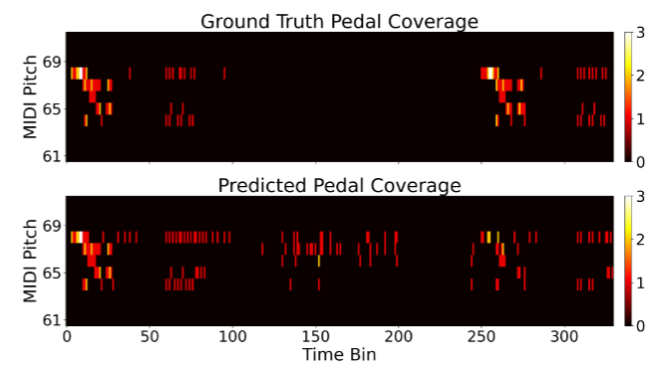
代表项目案例页结构
• 项目背景 / 目标：为什么做、做成什么
• 我的角色 / 管理动作：如何推动项目落地
• 计划安排 / 风险协调：如何保证按节点推进
• 结果与复盘：产出、指标、经验与方法沉淀

Slide 11
下一步细化内容
• 每个模块补 1~2 个真实项目案例
• 增加量化结果：周期、效率、成本、满意度等指标
• 提炼个人优势：项目管理风格、规划能力、协同亮点

